Slide 1
计算机体系结构
教材：计算机体系结构量化与研究方法（第5版）贾洪峰 译，人民邮电出版社
教师：陈伟男，wnchen@fudan.edu.cn
助教：顾晓明，17210240094@fudan.edu.cn
Notes:
CS252 S05

Slide 2
第1章 量化设计与分析基础

Slide 3
1 引言
  第一台通用电子计算机诞生于1946年
  计算机技术的飞速发展得益于两个方面
  计算机生产技术的发展
  计算机系统结构的创新

Slide 4
1 引言
经历了4个发展过程
时 间 | 原 因 | 每年的性能增长
1946年起的25年 | 两种因素都起着主要的作用 | 25%
20世纪70年代末 －80年代初 | 大规模集成电路和微处理器 出现,以集成电路为代表的制 造技术的发展 | 约35%
20世纪80年代中开始 | 更高级的体系结构和组织思想，如RISC体系结构（主要作用）； 制造技术不断发展 | 50%以上 维持了约17年
2003年以来 | 功耗问题； 无法有效地开发更多指令级并行 | 约22%

Slide 5
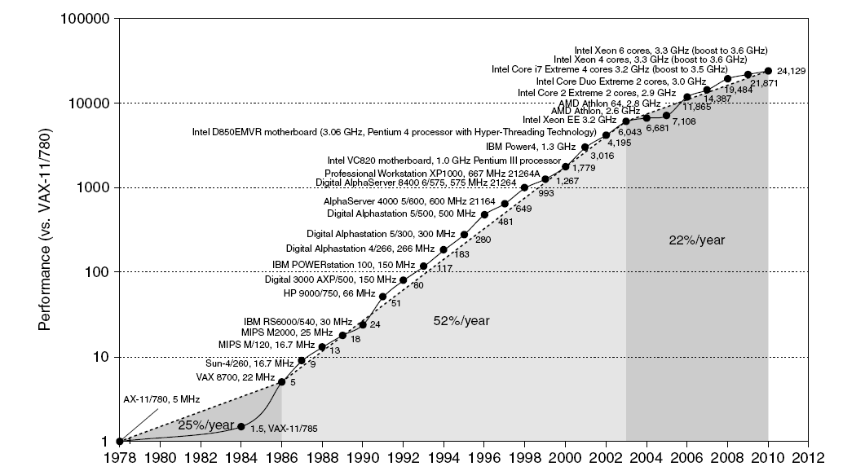
1 引言
Move to multi-processor
RISC

Slide 6
2 计算机的分类
5个主流计算机类别
个人移动设备
桌面计算
服务器
集群/仓库级计算机
嵌入式计算机

Slide 7
2 计算机的分类
应用程序主要有两种平行
  数据级平行
任务级并行
计算机硬件以4种主要方式来开发并行
    指令级并行
    向量体系结构和图形处理器（GPU）
    线程级并行
    请求级并行

Slide 8
2 计算机的分类
  Flynn分类法把计算机系统的结构分为4类：
    单指令流单数据流(SISD)
    单指令流多数据流(SIMD)
    多指令流单数据流(MISD)
    多指令流多数据流(MIMD)
  4类计算机的基本结构
    IS：指令流，DS：数据流，CS：控制流，
    CU：控制部件，PU：处理部件，MM和SM：存储器。
Notes:
CS252 S05

Slide 9
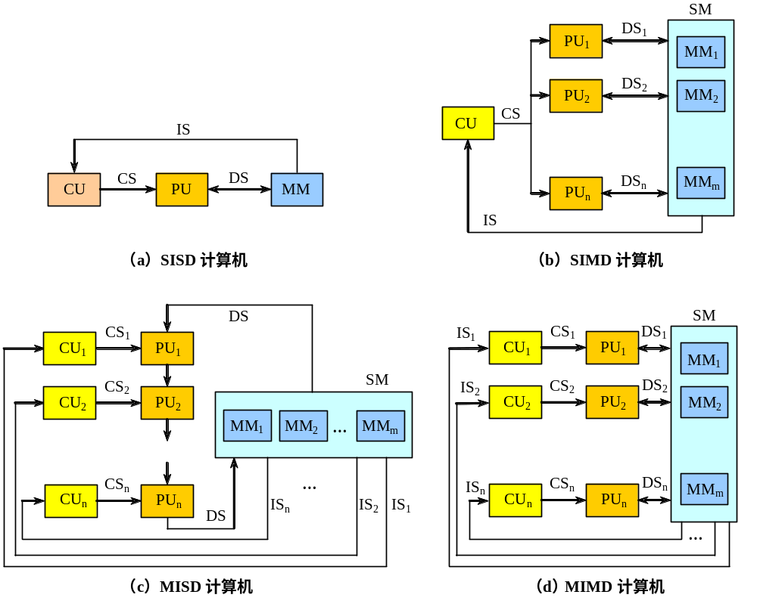

Slide 10
3 计算机体系结构的定义
指令集体系结构（ISA）：程序员看到的实际指令集：
    ISA分类：寄存器-存储器ISA，载入-存储ISA
    存储器寻址：使用字节寻址
    寻址模式
    操作数类型和大小
    操作指令
    控制流指令
    ISA编码

Slide 11
3 计算机体系结构的定义
计算机实现包括两个方面：组成和硬件（实现）
    组成：包括计算机设计的高级内容，如存储器系统，CPU设计；
指令集体系结构相同，但组成可以不同
    硬件：计算机的具体实现，包括计算机详细的逻辑设计和封装技术；
    组成相同，但硬件实现可以不同
    体系结构计算机设计的所有三个方面：指令集体系结构、组成、硬件

Slide 12
4 技术趋势
集成电路技术
    晶体管密度:每年增加 35%
    晶片尺寸: 每年增加10% 到 20%
    每片芯片上的晶体管数目:每年增加 40% 到 55%
半导体DRAM
    近几年，单个芯片的容量已每年增加 25% ~ 40%
半导体闪存
    单个芯片的容量每年增加 50% ~ 60%
磁盘技术
网络技术

Slide 13
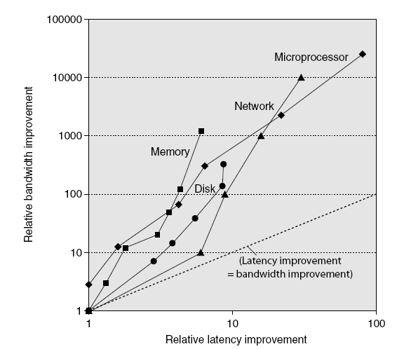
4 技术趋势
性能趋势：带宽胜过延迟

Slide 14
4 技术趋势
晶体管性能与连线的发展
    集成电路的制造工艺是用特征尺寸来衡量的
    晶体管性能的提高与特征尺寸的下降成线性关系
    特征尺寸下降时，晶体管数目以平方曲线增长
    连线延迟已成为大型集成电路的主要设计限制

Slide 15
5 集成电路中的功率和能耗趋势
功率和能耗：系统架构师主要关注的3个事项
    一个处理器需要的最大功率：必须小于电源系统提供的功率
    持续功耗：热设计功耗（TDP），决定了冷却需要。冷却系统设计为与TDP相匹配或大于TDP
    能耗和功率，用能耗更适合

Slide 16
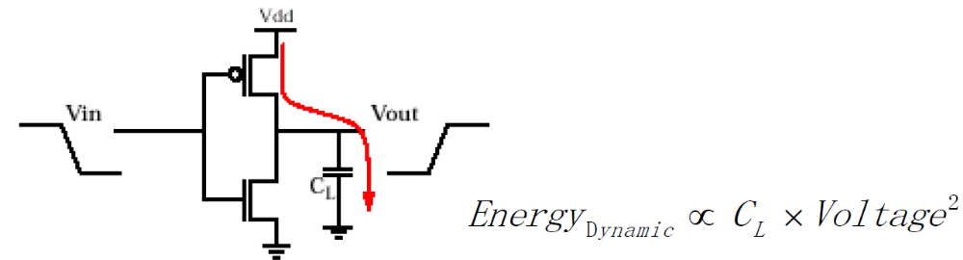
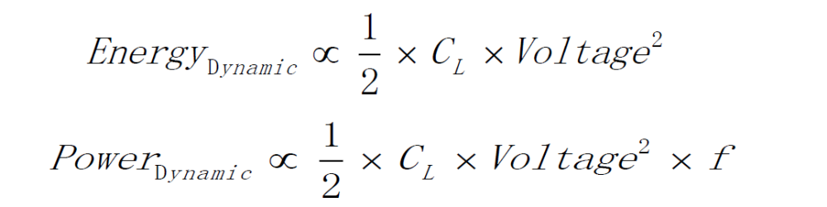
5 集成电路中的功率和能耗趋势
CMOS芯片的动态能耗和功率
  一次转换（0 -> 1 or 1 -> 0）的能耗和功率

Slide 17
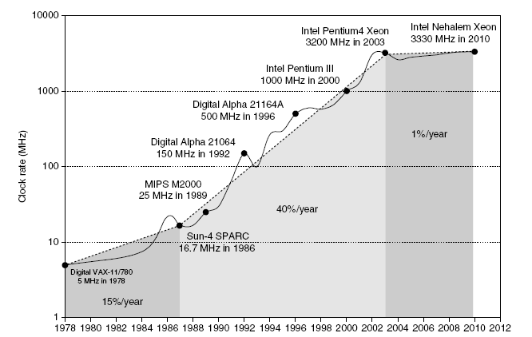
5 集成电路中的功率和能耗趋势
    减缓时钟频率的增长速度，以控制功率增长

Slide 18
5 集成电路中的功率和能耗趋势
提高能耗效率的技术
    以逸待劳，关闭非活动模块的时钟
    动态电压—频率调整
    针对典型情景设计
    超频
    静态功率
    晶体管在截止状态时存在泄漏电流
    静态功率与晶体管数目成正比
    关闭非活动模块的电源，以控制静态功率

Slide 19
6 成本趋势
时间、产量和大众化的影响
    制造成本随着时间的推移而降低：学习曲线，根据成品率的变化测得的。
    产量
    大众化商品：促进市场竞争，降低成本
    集成电路的成本
    成本相关因素：晶片成本、晶片测试成本、封装与最终测试成本、最终测试成品率
    计算机设计人员能够通过控制晶片面积来影响成本
    决定晶片上包含的功能
    确定I/O管脚的数量

Slide 20
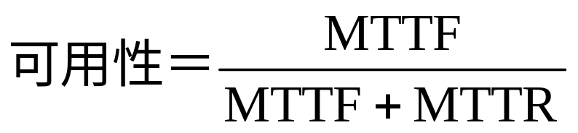
7 可信任度（可信性）
可信任度的两种主要度量
    模块可靠性：从一个参考初始时刻开始持续提供服务的度量。
    平均无故障时间MTTF是一种可靠性度量
    MTTF的倒数就是系统的失效率
    服务中断以平均修复时间(MTTR)来度量
    平均故障间隔时间（MTBF）= MTTF+ MTTR
    如果系统中每个模块的生存期服从指数分布，则系统整体的失效率是各模块的失效率之和
    模块可用性：系统正常工作的时间在连续两次正常服务间隔时间中所占的比率。

Slide 21
7 可信任度（可信性）
例 假设磁盘子系统的组件和它们的MTTF如下：
（1）磁盘子系统由10个磁盘构成，每个磁盘的MTTF为1000000小时；
（2）1个ATA控制器，其MTTF为500000小时；
（3）1个电源，其MTTF为200000小时；
（4）1个风扇，其MTTF为200000小时；
（5）1根ATA连线，其MTTF为1000000小时。
假定每个部件的生存期服从指数分布，同时各部件的故障是相互独立的，求整个系统的MTTF。

Slide 22
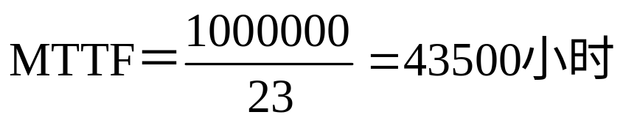
7 可信任度（可信性）
解 整个系统的失效率为：
系统的MTTF为系统失效率的倒数，即：
即将近5年。

Slide 23
8 性能的测量、报告和汇总
执行时间和吞吐率
  如何评测一台计算机的性能，与测试者看问题
  的角度有关。
  计算机用户关心的是：缩短响应时间（执行时间）
  数据处理中心的操作人员关心的是：吞吐量（在给定时间内完成的任务数量 ）

Slide 24
8 性能的测量、报告和汇总
  假设两台计算机为X和Y，X比Y快的意思是：
  对于给定任务，X的执行时间比Y的执行时间少。
  X的性能是Y的n倍，即
  而执行时间与性能成反比，即
执行时间Y
= n
执行时间X
1
执行时间Y
性能Y
性能X
n= = =
执行时间X
1
性能Y
性能X

Slide 25
8 性能的测量、报告和汇总
执行时间可以有多种定义：
    响应时间：计算机完成某一任务所花费的全部时间，包括磁盘访问、存储器访问、输入/输出、操作系统开销等。
    CPU时间：CPU执行所给定的程序所花费的时间，不包含I/O等待时间以及运行其他程序的时间。

Slide 26
8 性能的测量、报告和汇总
    基准测试：用于测试性能的最佳测试方法就是采用实际应用程序。以前常采用简化了的程序，例如：
    核心测试程序
    小测试程序：简单的只有几十行的小程序。
    合成的测试程序，如Dhrystone。
    从测试性能的角度来看，上述测试程序就不可信了，原因：
    这些程序比较小，具有片面性；
    系统结构设计者和编译器的设计者可以串通，把他们的计算机面向这些测试程序进行优化设计，使该计算机显得性能更高。

Slide 27
8 性能的测量、报告和汇总
    性能测试的结果除了和采用什么测试程序有关以外，还和在什么条件下进行测试有关。
    基准测试程序设计者要求制造商：对使用同一种语言编写的程序采用同一种编译器和相同的一组编译标志。
    另外一个问题：是否允许修改源程序。三种不同的处理方法：
    不允许修改；
    允许修改，但基本没有修改可能；
    允许修改，只要修改后的版本能够给出相同的输出结果。

Slide 28
8 性能的测量、报告和汇总
    基准测试程序套件：由各种不同的真实应用程序构成。（能比较全面地反映计算机在各个方面的处理性能 ）
    SPEC系列：最成功的测试程序套件
    桌面计算机基准测试
    基准测试程序套件可以分为两大类：处理器密集型基准测试程序、图形密集型基准测试程序；
    演化出了5个版本：SPEC89， SPEC92，SPEC95，SPEC2000， SPEC CPU2006

Slide 29
8 性能的测量、报告和汇总
    服务器基准测试
    SPEC CPU2000构建了一个简单的吞吐量基准测试；
    SPECSFS：用于NFS（网络文件系统）文件服务器的测试程序。它测试I/O系统和处理器的性能，重点测试吞吐量；
    SPECWeb：Web服务器测试程序
    事务处理（TP）性能测试基准程序：用于测试计算机在事务处理方面的能力，包括数据库访问和更新等。
    20世纪80年代中期，成立了称为TPC的独立组织。
    目的是开发用于TP性能测试的真实而又公平的基准程序。

Slide 30
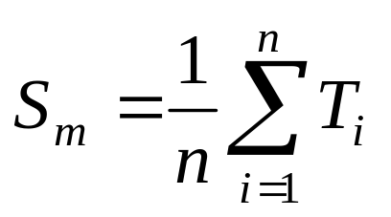
8 性能的测量、报告和汇总
    在报告性能测试结果时，坚持一条指导原则：可重现性，即列出其他试验者在重现该结果时所需要的全部信息。
    性能结果汇总
    一个简单方法：各测试程序执行时间的算术平均值：
    其中，T_{i}：第i个测试程序的执行时间
    n：测试程序组中程序的个数

Slide 31
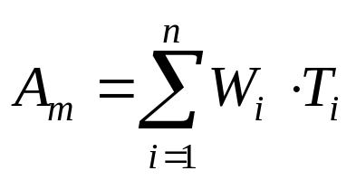
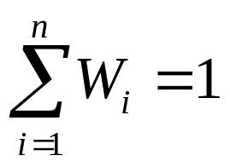

8 性能的测量、报告和汇总
    加权执行时间：各测试程序执行时间的加权平均值
    其中，W_{i}：第i个测试程序在测试程序组中所占的比重
    T_{i}：该程序的执行时间
    SPECRatio：将基准计算机上的执行时间除以待评价计算机上的执行时间，得到一个与性能成正比的比值。用几何平均来计算均值。

Slide 32
9 计算机设计的量化原理
    充分利用并行是提高计算机性能的最重要方法之一。
    程序的局部性原理：程序常常重复使用它们最近用过的数据和指令。
    时间局部性：最近访问过的内容很可能会在短期内被再次访问；
    空间局部性：程序即将用到的信息很可能与目前正在使用的信息在空间上相邻或者临近。
    重点关注经常性事件
    对经常发生的情况采用优化方法的原则进行选择，以得到更多的总体上的改进

Slide 33
9 计算机设计的量化原理
    Amdahl定律：
    加快某部件执行速度所能获得的系统性能加速比，受限于该部件的执行时间占系统中总执行时间的百分比。
    系统性能加速比：
系统性能_{改进后}
总执行时间_{改进前}
加速比＝
＝
系统性能_{改进前}
总执行时间_{改进后}

Slide 34
9 计算机设计的量化原理
    加速比依赖于两个因素
    可改进比例：在改进前的系统中，可改进部分的执行时间在总的执行时间中所占的比例。
    它总是小于等于1。
    例：一个需运行60秒的程序中有20秒的运算可以加速，那么这个比例就是20/60。
    部件加速比：可改进部分改进以后性能提高的倍数。
    它是改进前所需的执行时间与改进后执行时间的比。
    一般情况下部件加速比是大于1的。
    例：若系统改进后，可改进部分的执行时间是2秒，
    而改进前其执行时间为5秒，则部件加速比为5/2。

Slide 35
9 计算机设计的量化原理
    改进后程序的总执行时间：
总执行时间_{改进后} ＝ 不可改进部分的执行时间 ＋
可改进部分改进后的执行时间
总执行时间_{改进后} ＝ (1－可改进比例)×总执行时间_{改进前}
可改进比例×总执行时间_{改进前}
+
部件加速比
可改进比例
＝ [ (1 －可改进比例) + ] ×总执行时间_{改进前}
部件加速比

Slide 36
9 计算机设计的量化原理
系统加速比为改进前与改进后总执行时间之比
总执行时间_{改进前}
加速比 ＝
总执行时间_{改进后}
1
＝
可改进比例
（1－可改进比例）+
部件加速比

Slide 37
9 计算机设计的量化原理
例： 将计算机系统中某一功能的处理速度提高到原来的20倍，但该功能的处理时间仅占整个系统运行时间的40%，则采用此提高性能的方法后，能使整个系统的性能提高多少？
解：由题可知，可改进比例 = 40% = 0.4，
部件加速比 = 20
根据Amdahl定律可知：
采用此提高性能的方法后，能使整个系统的性能提高到原来的1.613倍。
1
总加速比 =
= 1.613
0.4
0.6 +
20

Slide 38
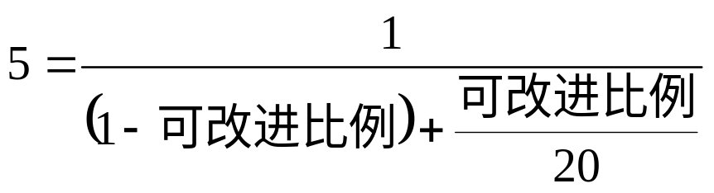
9 计算机设计的量化原理
例： 某计算机系统采用浮点运算部件后，使浮点运算速度提高到原来的20倍，而系统运行某一程序的整体性能提高到原来的5倍，试计算该程序中浮点操作所占的比例。
解 由题可知，部件加速比 = 20，系统加速比 = 5
根据Amdahl定律可知
由此可得：可改进比例 = 84.2%
即程序中浮点操作所占的比例为84.2%。

Slide 39
9 计算机设计的量化原理
    Amdahl定律阐述了一种性能改进的递减规则
    如果仅仅对计算任务中的一部分做性能改进，则改进得越多，所得到的总体性能的提升就越有限。
    重要推论：如果只针对整个任务的一部分进行改进和优化，那么所获得的加速比不超过
  1/（1－可改进比例）

Slide 40
9 计算机设计的量化原理
    处理器性能公式：
    执行一个程序所需的CPU时间
  CPU时间 = 执行程序所需的时钟周期数×时钟周期时间
  其中，时钟周期时间是系统时钟频率的倒数。
    每条指令执行的平均时钟周期数CPI（Cycles Per Instruction）
    CPI = 执行程序所需的时钟周期数／IC
    IC：所执行的指令条数
    程序执行的CPU时间可以写成
  CPU时间 = IC ×CPI ×时钟周期时间

Slide 41
9 计算机设计的量化原理
    CPU的性能取决于3个参数
    时钟周期时间：取决于硬件实现技术和计算机组成。
    CPI：取决于计算机组成和指令集结构。
    IC：取决于指令集结构和编译技术。
    对CPU性能公式进行进一步细化
    假设：计算机系统有n种指令；
    CPI_{i} ：第i种指令的平均时钟周期数；
    IC_{i} ：在程序中第i种指令的执行次数；
    则
    CPU时钟周期数 = Σ (CPI_{i} × IC_{i} )
n
i=1

Slide 42
9 计算机设计的量化原理
  CPU时间 = 执行程序所需的时钟周期数×时钟周期时间
  = Σ（CPI_{i}×IC_{i}）×时钟周期时间
  总CPI可以表示为：
  CPI = = =
  其中，(IC_{i}/IC)反映了第i 种指令在程序中所占的比例。
n
i=1
n
Σ（CPI_{i}×IC_{i}）
n
IC_{i}
时钟周期数
i=1
Σ（CPI_{i}× ）
IC
IC
i=1
IC

Slide 43
9 计算机设计的量化原理
例 考虑条件分支指令的两种不同设计方法：
（1）CPU_{A}：通过比较指令设置条件码，然后测试条件码进行分支。
（2）CPU_{B}：在分支指令中包括比较过程。
在这两种CPU中，条件分支指令都占用2个时钟周期，而所有其他指令占用1个时钟周期。对于CPU_{A}，执行的指令中分支指令占20%；由于每条分支指令之前都需要有比较指令，因此比较指令也占20%。由于CPU_{A}在分支时不需要比较，因此CPU_{B}的时钟周期时间是CPU_{A}的1.25倍。
问：哪一个CPU更快？如果CPU_{B}的时钟周期时间只是CPU_{A}的1.1倍，哪一个CPU更快呢？

Slide 44
9 计算机设计的量化原理
解：可用CPU性能公式。占用2个时钟周期的分支指令占总指令的20%，剩下的指令占用1个时钟周期。所以
CPI_{A} = 0.2 × 2 + 0.80 × 1 = 1.2
则CPUA性能为
总CPU时间_{A}= IC_{A} × 1.2 ×时钟周期_{A}
根据假设，有
时钟周期_{B} = 1.25 × 时钟周期_{A}
在CPU _{B}中没有独立的比较指令，所以CPU _{B}的程序指令数量为CPU _{A}的80%，分支指令的比例为：
20%/80% = 25%

Slide 45
9 计算机设计的量化原理
这些分支指令占用2个时钟周期，而剩下的75%的指令占用1个时钟周期，因此
CPI_{B} = 0.25 × 2 + 0.75 × 1 = 1.25
因为CPU_{B}不执行比较，故
IC_{B} = 0.8 × IC_{A}
因此CPU_{B}性能为
总CPU时间_{B} = IC_{B} × CPI_{B} × 时钟周期_{B}
= 0.8 ×IC_{A} × 1.25 ×（1.25 ×时钟周期_{A}）
= 1.25 ×IC_{A} ×时钟周期_{A}
在这些假设之下，尽管CPU_{B}执行指令条数较少，CPU_{A}因为有着更短的时钟周期，所以比CPU_{B}快。

Slide 46
9 计算机设计的量化原理
如果CPU_{B}的时钟周期时间仅仅是CPU_{A}的1.1倍，则
时钟周期_{B} = 1.10 ×时钟周期_{A}
CPU_{B}的性能为
总CPU时间_{B} = IC_{B} ×CPI_{B} ×时钟周期_{B}
= 0.8 ×IC_{A} × 1.25 ×（1.10 ×时钟周期_{A}）
= 1.10 × IC_{A} ×时钟周期_{A}
因此CPU_{B}比CPU_{A}运行更快。

